Slide 1

KHÍ MÁU ĐỘNG MẠCH

Slide 2
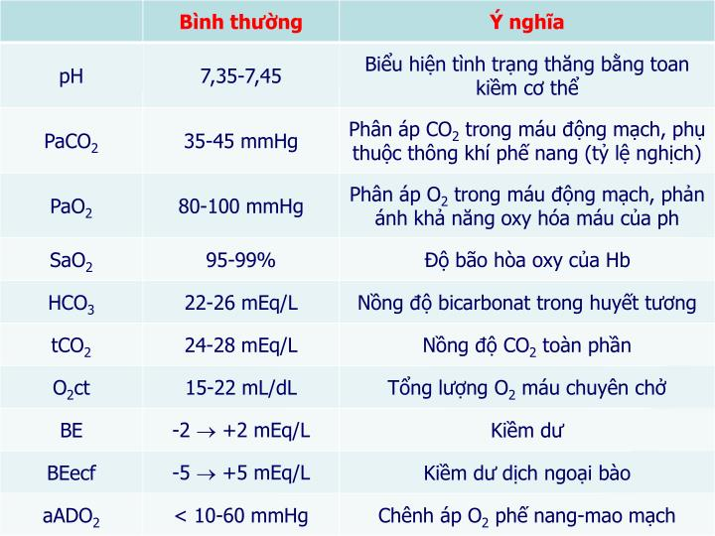
- Ngoài ra, khí máu còn cung cấp thông tin về nồng độ Lactat, nồng độ các ion trong máu Na+, K+, Ca++, Glucose,…
- Các thông số chính quan tâm đến là: PaO2, pH, PaCO2, HCO3-.

Slide 3
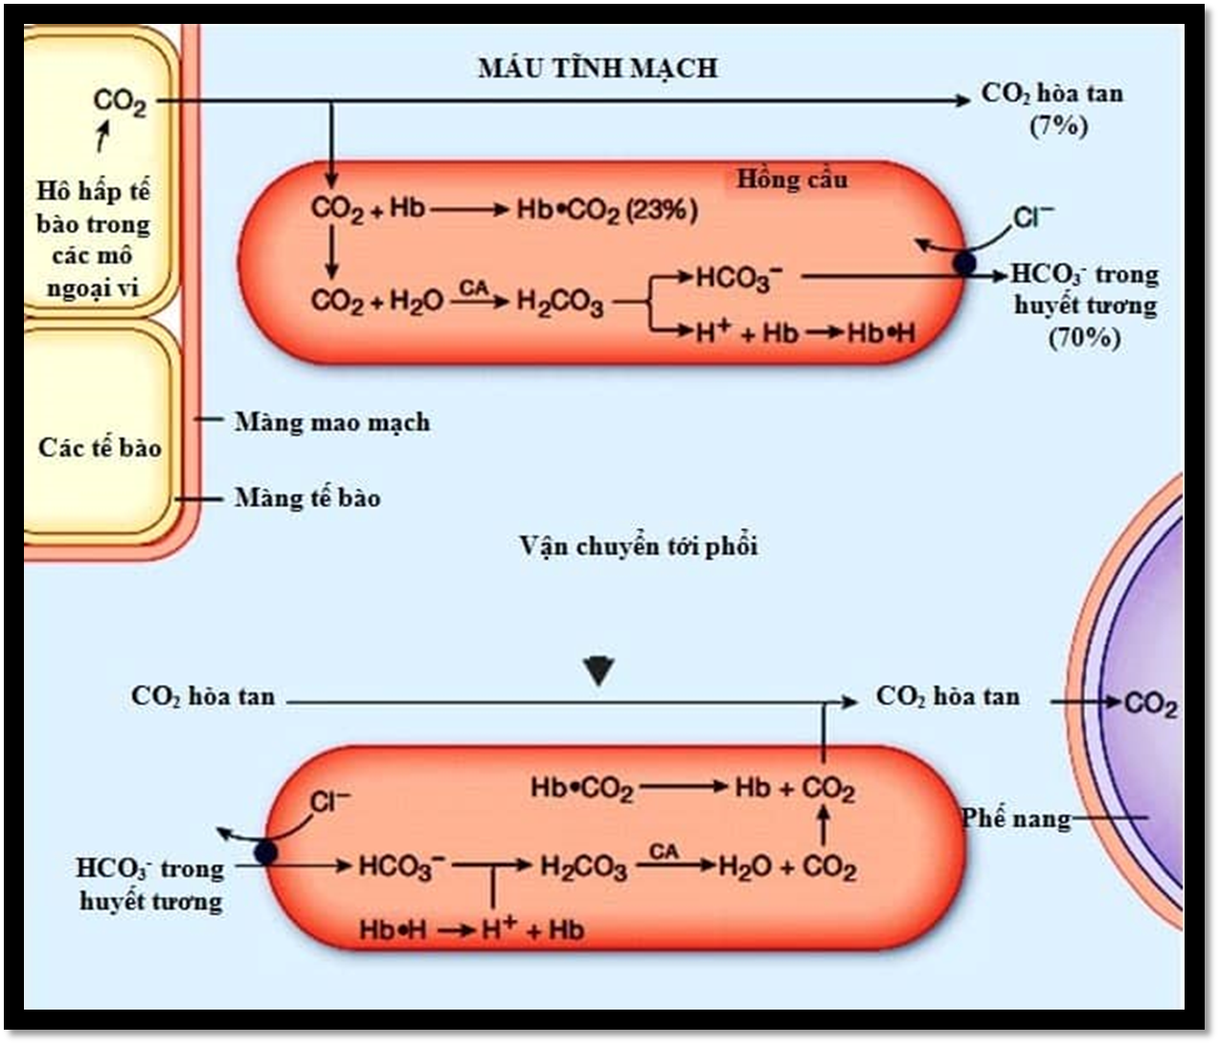

Slide 4
Vai trò của pH và hệ đệm trong cơ thể?
- Tế bào tự duy trì pH ở 7.4 +- 0.5 bằng cách:
+ Sử dụng một loạt các hệ thống đệm nội bào, nhằm trung hòa kịp thời các sản phẩm acid. Nhờ đó, các sản phẩm này thường tồn tại trong tế bào dưới dạng muối (lactat, axetat, pyruvat, cacbonat,….).
+ Đào thải acid bay hơi (CO2) qua phổi ( xem lại quá trình vận chuyển CO2 ở phần 1)
+ Đào thải các acid không bay hơi qua thận ( tế bào ống thận có các đặc điểm phù hợp với việc đào thải acid, giải tỏa tận gốc tình trạng nhiễm acid cho cơ thể)
- Phương trình Henderson – Hasselbalch:
pH = 6,1 + log [HCO3-]/0.03pCO2

Slide 5
- Một hệ thống đệm trong huyết tương hoặc tế bào gồm 2 cấu phần:
+ Một acid yếu: H2CO3, NaH2PO4,….H-proteinat, H-Hb, H-HbO2,…
+ Muối của acid trên với một kiềm mạnh ( Na+, K+, Ca++, Mg++, NH4+,…)
Các hệ thống đệm trong huyết tương:
H2CO3/NaHCO3 ( =1/20)
NaH2PO4/ Na2HPO4 (=1/4)
H-proteinat/Na-proteinat.
Trong huyết tương, quan trọng nhất là hệ đệm bicarbonat và được xem là hệ đệm đại diện cho các hệ đệm ở huyết tương.

Slide 6
Ví dụ về cơ chế thăng bằng kiềm toan và vai trò của hệ đệm:
- Khi có sự giảm thông khí làm ứ lại H2CO3 do kém đào thải CO2 ra khỏi phổi, làm cho tỉ số của hệ đệm H2CO3/NaHCO3 tăng mạnh, cơ thể chỉ còn cách tăng cường tạo NaHCO3 ( ở thận) để duy trì tỉ lệ 1/20. Cách này chỉ tạm thời, vì nếu H2CO3 cứ tiếp tục tích lũy lại ( do phổi không thải nổi) thì sẽ đến lúc mẫu số ( NaHCO3) không tăng kịp ( do cứ H2CO3 tích lại 1 thì NaHCO3 phải tăng 20 mới đệm đủ và làm pH không đổi). Do vậy, khi tỷ lệ 1/20 không còn duy trì được, ta sẽ có nhiễm acid mất bù, tức pH giảm => gây ra toan hô hấp ( CO2 tăng,HCO3- tăng )

Slide 7
Ví dụ về cơ chế thăng bằng kiềm toan và vai trò của hệ đệm:
- Khi cơ thể bị nhiễm acid cố định ( ngộ độc acid), phản ứng của cơ thể là dùng muối kiềm ( mẫu số của hệ đệm) ví dụ NaHCO3- để trung hòa acid. Phản ứng này làm hao hụt kiềm và tạo thêm H2CO3, làm cho tỉ số H2CO3/NaHCO3 tăng mạnh, cơ thể tăng thông khí để đào thải H2CO3 bằng cách thải CO2 ra ngoài. Khi tỉ lệ 1/20 này không duy trì được, pH giảm => toan chuyển hóa
( HCO3- giảm do phải đệm cho H+, CO2 giảm do tăng thông khí để đào thải H2CO3)

Slide 8
Các bước đọc khí máu
1. Đánh giá suy hô hấp qua chỉ số PaO2
 | PaO2 người lớn | PaO2 trẻ em
Tăng Oxy | > 100 | > 90
Oxy bình thường | 80-100 | 60-90
Giảm Oxy nhẹ | 60-79 | 50-59
Giảm Oxy vừa | 45-59 | 40-49
Giảm Oxy nặng | < 45 | < 40

Slide 9
Khi PaO2 giảm, nên xem xét thêm A-aDO2 để đánh giá hiệu quả vận chuyển O2 qua phế nang.
Tính chênh áp oxy phế nang – động mạch (sự chênh lệch phân áp oxy phế nang PAO2 – Alveolar và phân áp oxy máu động mạch– arterial gradient) khi PaO2 giảm so với bình thường.
A-aDO2 = PAO2 – PaO2 = (PB – PH2O)*FiO2 – PaCO2/k – PaO2
= ( 760-47)*0.21 –PaCO2/0.8 – PaO2
= 150 – PaCO2/k – PaO2
- k: hệ số hô hấp ( k=0.8) ; pH20= 47
- Bình thường: A-aDO2 =<15mmHg ( <30 tuổi)
- Cứ tăng 10 tuổi => A-aDO2 tăng thêm 3mmHg
Nếu A-aDO2 tăng, thì chứng tỏ có sự tổn thương tại màng phế nang
( xẹp phổi, đông đặc,…) hoặc bệnh lý tim mạch gây cản trở trao đổi oxy tại phổi, dẫn đến sự chênh áp giữa phế nang và máu động mạch.
=> Nếu A-aDO2 bình thường, thì chứng tỏ sự chênh áp là do nguyên nhân ngoài phổi gây ra.

Slide 10
Tỉ số PaO2/FiO2 => theo dõi tình trạng ARDS/ shunt ( giá trị bình thường khoảng 400-500mmHg)
-PaO2/FiO2 < 300: thiếu oxy máu, tổn thương phổi cấp
-PaO2/FiO2 < 200: hội chứng suy hô hấp cấp.
Ví dụ: Trẻ nữ 2 tuổi, pH= 7,28, PaCO2= 70mmHg, PaO2=57mmHg, HCO3-=32 mEq/l, FiO2= 32%
- Nhận thấy PaO2 giảm, tính chênh áp:
A-aDO2= (760-47)*0,32 -70/0.8 – 57 = 83
- Bình thường, A-aDO2 =<15 mmHg ( <30 tuổi), mà A-aDO2 tính được là 83 => có bệnh lý hô hấp hoặc tim mạch gây cản trở trao đổi oxy tại phổi.
- Tính PaO2/FiO2 = 57/0.32 <200 => ARDS

Slide 11
2. Đánh giá rối loạn thăng bằng kiềm-toan
- Khi cầm trên tay một kết quả khí máu, làm thế nào để chúng ta có thể nhận ra đâu là rối loạn nguyên phát, đâu là rối loạn bù trừ, hoặc có phải là 2 rối loạn hỗn hợp hay không?
+ Quy tắc đầu tiên phải nhớ là không bao giờ có bù trừ quá mức (overcompensation does not occur). Điểm giữa cân bằng kiềm toan là pH= 7.4.
+ Quy tắc thứ 2 đó là: bệnh cảnh lâm sàng quan trọng hơn khí máu ( the patient is more important than the ABG). Khi xem xét đọc khí máu, ta phải luôn tính đến bệnh cảnh lâm sàng. Ví dụ nếu BN có 2 rối loạn là nhiễm toan chuyển hóa và nhiễm kiềm hô hấp, với mức ceton niệu cao, thì rõ ràng toan chuyển hóa là quá trình nguyên phát ( nhiễm toan ceton do đái tháo đường)

Slide 12
Trường hợp 1: cả pH, PaCO2 thay đổi => đọc rối loạn nguyên phát, thứ phát
Trường hợp 2: chỉ pH hoặc PaCO2 thay đổi => đọc rối loạn hỗn hợp

Slide 13
Trường hợp 1: Đọc rối loạn nguyên phát, thứ phát
Bước 1: Xác định rối loạn nguyên phát
Cách 1 | Cách 2
pH, PCO2 bất thường Nếu pH và PCO2 thay đổi cùng chiều, thì có một rối loạn chuyển hóa nguyên phát ( pH giảm: toan chuyển hóa; pH tăng: kiềm chuyển hóa) Nếu pH và PCO2 thay đổi ngược chiều, thì có một rối loạn hô hấp nguyên phát ( pH giảm: toan hô hấp, pH tăng: kiềm hô hấp) | Nhìn vào pH, xác định nhiễm toan hay nhiễm kiềm ( pH giảm: toan, pH tăng: kiềm) Nhìn vào PCO2 và HCO3-, xem giá trị nào giải thích cho việc thay đổi của pH, thì đó là nguyên nhân gây ra rối loạn, thông số còn lại giải thích cho sự bù trừ hay rối loạn kèm theo

Slide 14
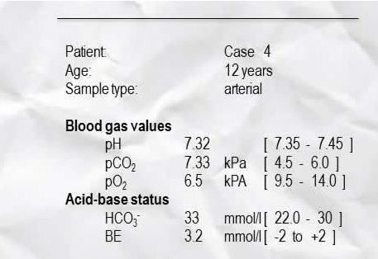
Ví dụ1: A 12 year old boy has a fever, cough and right sided crepitations. An arterial blood gas is taken. ( 1kPa= 7.5mmHg)
Cách 1 | Cách 2
- pH và pCO2 thay đổi ngược chiều, pH giảm, suy ra là toan hô hấp nguyên phát | pH giảm => toan pCO2 tăng giải thích được toan HCO3- tăng => kiềm không giải thích được toan Toan hô hấp

Slide 15
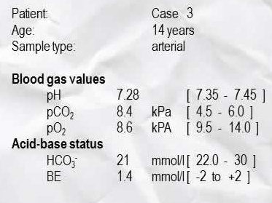
Ví dụ 2: A 14 year old boy attends A&E. He is known to have asthma. He is short of breath, struggling to speak and on listening to the chest you can only just hear breath sounds. An arterial blood gas is taken.
Cách 1 | Cách 2
- pH và PCO2 thay đổi ngược chiều, pH giảm => toan hô hấp nguyên phát | pH giảm => toan PCO2 tăng => giải thích được toan HCO3- giảm => cũng giải thích được toan Toan hô hấp + toan chuyển hóa ( không xác định được rối loạn nguyên phát)

Slide 16
Bước 2: Xác định rối loạn thứ phát
Rối loạn hô hấp nguyên phát:
- Đáp ứng bù trừ với những thay đổi PaCO2 xảy ra ở thận khi mà sự tái hấp thu HCO3- ở ống lượn gần được điều chỉnh nhằm tạo ra thay đổi thích hợp với nồng độ HCO3- huyết tương (theo cùng hướng với sự thay đổi PaCO2). Đáp ứng ở thận tương đối chậm có thể mất từ 2-3 ngày để hoàn chỉnh, do đó các rối loạn toan kiềm hô hấp được chia thành cấp và mạn.

Slide 17
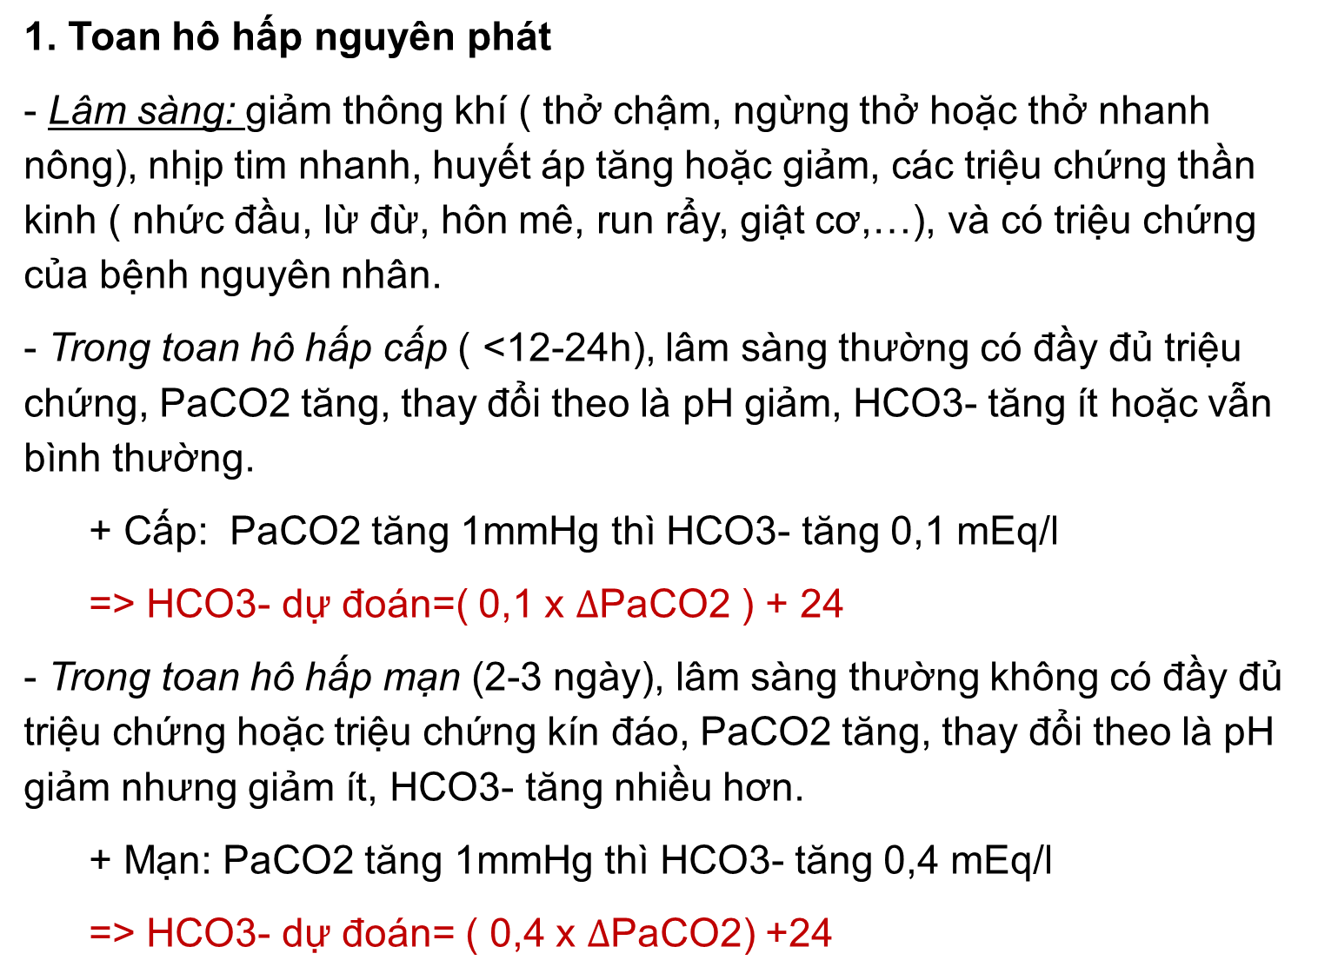
1. Toan hô hấp nguyên phát
- Lâm sàng: giảm thông khí ( thở chậm, ngừng thở hoặc thở nhanh nông), nhịp tim nhanh, huyết áp tăng hoặc giảm, các triệu chứng thần kinh ( nhức đầu, lừ đừ, hôn mê, run rẩy, giật cơ,…), và có triệu chứng của bệnh nguyên nhân.
- Trong toan hô hấp cấp ( <12-24h), lâm sàng thường có đầy đủ triệu chứng, PaCO2 tăng, thay đổi theo là pH giảm, HCO3- tăng ít hoặc vẫn bình thường.
+ Cấp: PaCO2 tăng 1mmHg thì HCO3- tăng 0,1 mEq/l
=> HCO3- dự đoán=( 0,1 x $∆$PaCO2 ) + 24
- Trong toan hô hấp mạn (2-3 ngày), lâm sàng thường không có đầy đủ triệu chứng hoặc triệu chứng kín đáo, PaCO2 tăng, thay đổi theo là pH giảm nhưng giảm ít, HCO3- tăng nhiều hơn.
+ Mạn: PaCO2 tăng 1mmHg thì HCO3- tăng 0,4 mEq/l
=> HCO3- dự đoán= ( 0,4 x $∆$PaCO2) +24

Slide 18
- Sau khi tính xong HCO3- dự đoán ở cả 2 trường hợp, ta xét nếu:
+ HCO3- đo được > HCO3- mạn => toan hô hấp nguyên phát kèm kiềm chuyển hóa thứ phát
+ HCO3- đo được = HCO3- mạn => toan hô hấp mạn
+ HCO3- cấp < HCO3- đo được < HCO3- mạn => toan hô hấp
cấp/mạn hoặc toan hô hấp mạn kèm 1 toan chuyển hóa khác.
+ HCO3- đo được = HCO3- cấp => toan hô hấp cấp đơn thuần
+ HCO3- đo được <HCO3- cấp => toan hô hấp nguyên phát kèm 1 toan chuyển hóa thứ phát

Slide 19
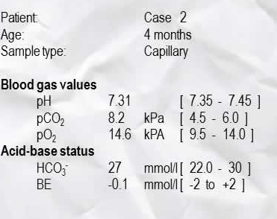
Ví dụ 3: A four month old baby is admitted with a cough, fever and widespread fine crackles & a wheeze. A capillary gas is taken.
pH, CO2 ngược chiều, pH giảm => toan hô hấp nguyên phát.
HCO3- dự đoán cấp= (0,1 x 21.5) + 24= 26,15
HCO3- dự đoán mạn= (0,4x 21,5) + 24= 32,6
=> Toan hô hấp cấp/mạn hoặc toan hô hấp mạn kèm theo một toan chuyển hóa thứ phát khác.

Slide 20
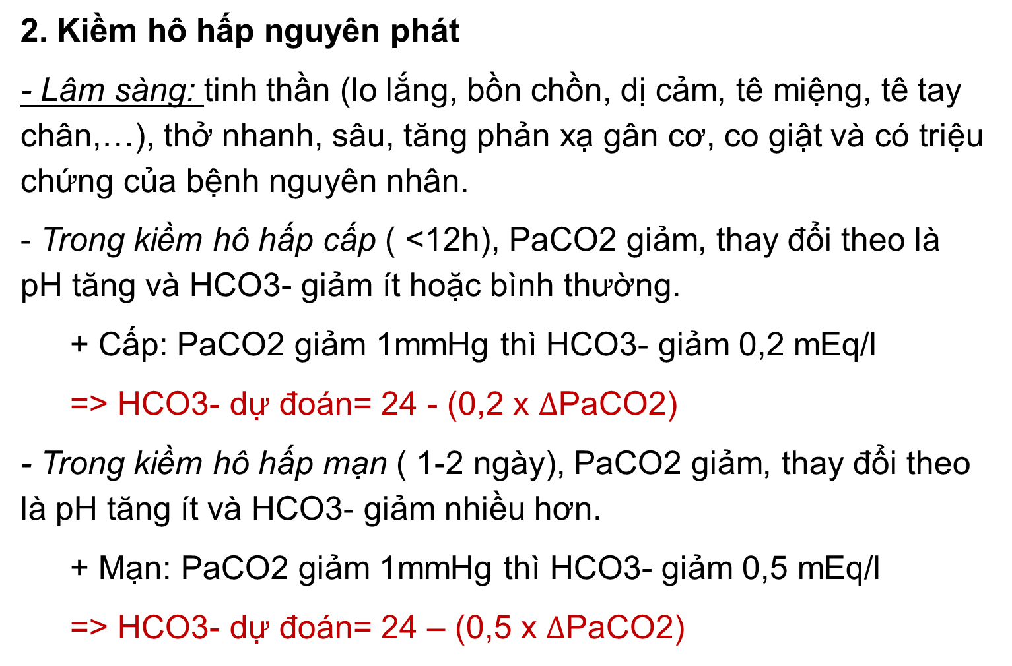
2. Kiềm hô hấp nguyên phát
- Lâm sàng: tinh thần (lo lắng, bồn chồn, dị cảm, tê miệng, tê tay chân,…), thở nhanh, sâu, tăng phản xạ gân cơ, co giật và có triệu chứng của bệnh nguyên nhân.
- Trong kiềm hô hấp cấp ( <12h), PaCO2 giảm, thay đổi theo là pH tăng và HCO3- giảm ít hoặc bình thường.
+ Cấp: PaCO2 giảm 1mmHg thì HCO3- giảm 0,2 mEq/l
=> HCO3- dự đoán= 24 - (0,2 x $∆$PaCO2)
- Trong kiềm hô hấp mạn ( 1-2 ngày), PaCO2 giảm, thay đổi theo là pH tăng ít và HCO3- giảm nhiều hơn.
+ Mạn: PaCO2 giảm 1mmHg thì HCO3- giảm 0,5 mEq/l
=> HCO3- dự đoán= 24 – (0,5 x $∆$PaCO2)

Slide 21
- Sau khi tính xong HCO3- dự đoán ở cả 2 trường hợp, ta xét nếu:
+ HCO3- đo được > HCO3- cấp => kiềm hô hấp nguyên phát kèm kiềm chuyển hóa thứ phát
+ HCO3- đo được = HCO3- cấp => kiềm hô hấp cấp đơn thuần
+ HCO3- mạn < HCO3- đo được < HCO3- cấp => kiềm hô hấp cấp/mạn hoặc kiềm hô hấp kèm 1 kiềm chuyển hóa
+ HCO3- đo được = HCO3- mạn => kiềm hô hấp mạn đơn thuần
+ HCO3- đo được < HCO3- mạn => kiềm hô hấp nguyên phát kèm toan chuyển hóa thứ phát.

Slide 22
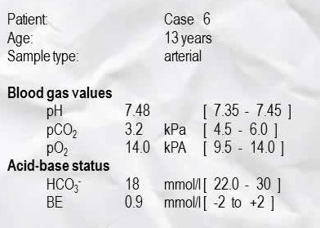
Ví dụ 4: A 13 year old girl has a panic attack whilst having a routine blood test. The quick thinking doctor takes a blood gas.
21
pH và PaCO2 ngược chiều, pH tăng => kiềm hô hấp nguyên phát
HCO3- dự đoán cấp= 24 – (0,2 x 16) = 20,8
HCO3- dự đoán mạn = 24-( 0,5 x 16) = 16
=> Kiềm hô hấp cấp

Slide 23
Rối loạn chuyển hóa nguyên phát:
Bù trừ của hô hấp xảy ra rất nhanh, chỉ trong vòng vài phút, và hoàn tất trong 12h, do đó trong các rối loạn chuyển hóa không có khái niệm cấp và mạn.

Slide 24
Toan chuyển hóa nguyên phát
Lâm sàng: hệ thần kinh TƯ bị ức chế ( đờ đẫn, rối loạn định vị, yếu mệt, sững sờ,..), giảm cung lượng tim, loạn nhịp tim, thở nhanh, sâu.
Công thức Winters: PaCO2 dự đoán= (1,5 x HCO3- ) + 8 ( +-2)
Nếu: - PaCO2 đo được = PaCO2 dự đoán => toan chuyển hóa đơn thuẩn
- PaCO2 đo được > PaCO2 dự đoán => toan chuyển hóa nguyên phát kèm toan hô hấp thứ phát
- PaCO2 đo được <PaCO2 dự đoán => toan chuyển hóa nguyên phát kèm kiềm hô hấp thứ phát.

Slide 25
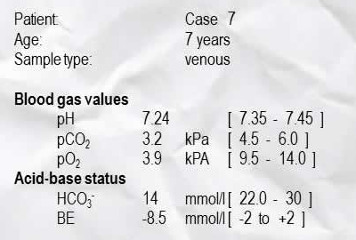
Ví dụ 5: You are called to see a 7 year old child with diabetes who has diarrhoea and vomiting. Her mum reports she is drowsy and her sugars have been high. You notice that she is sighing when breathing. You take a venous blood gas.
pH, PaCO2 cùng chiều giảm => toan chuyển hóa nguyên phát
PaCO2 dự đoán = (1.5 x 14) + 8 = 29 ( +-2)
PaCO2 đo được (24) < PaCO2 dự đoán => kèm kiềm hô hấp thứ phát

Slide 26
2.Kiềm chuyển hóa nguyên phát
Lâm sàng: hệ thần kinh TƯ bị kích thích ( kích động, lú lẫn, co cứng, tăng phản xạ,…), thở nhanh nông,…
Công thức: PaCO2 dự đoán= (0,7 x HCO3-) +21 ( +-2)
Nếu: - PaCO2 đo được = PaCO2 dự đoán => kiềm chuyển hóa
-PaCO2 đo được > PaCO2 dự đoán => kèm toan hô hấp thứ phát
-PaCO2 đo được < PaCO2 dự đoán => kèm kiềm hô hấp thứ phát

Slide 27
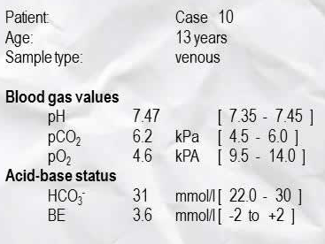
Ví dụ 6: A 13 year old girl attends A&E for treatment of a self-harm injury. The junior doctor in A&E notices pitting of the teeth. A blood gas is taken with an FBC.
- pH, PaCO2 thay đổi cùng chiều tăng => kiềm chuyển hóa nguyên phát
- PaCO2 dự đoán = (0,7 x 31) + 21 = 42,7
- PaCO2 đo được ( 46,5) > PaCO2 dự đoán => kèm toan hô hấp thứ phát

Slide 28
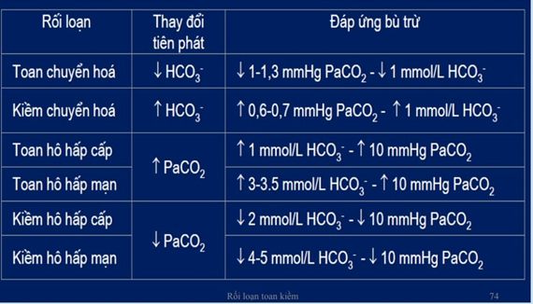

Slide 29
Trường hợp 2: Chỉ pH hoặc PaCO2 thay đổi ( đọc rối loạn hỗn hợp)
Khi một rối loạn chuyển hóa nguyên phát và hô hấp nguyên phát cùng đồng thời xảy ra, ta gọi đó là một rối loạn toan kiềm hỗn hợp ( mixed)
Bước 1:
- Nếu PaCO2 bất thường, pH bình thường, hướng thay đổi PaCO2 giúp xác định rối loạn hô hấp, PaCO2 tăng: toan hô hấp, PaCO2 giảm: kiềm hô hấp
-Nếu pH bất thường, PaCO2 bình thường, hướng thay đổi pH giúp xác định rối loạn chuyển hóa,pH giảm: toan chuyển hóa, pH tăng: kiềm chuyển hóa
Ví dụ: pH=7,38; PaCO2=55mmHg
Ta thấy, pH bình thường, PaCo2 tăng => toan hô hấp

Slide 30
Bước 2: Đọc rối loạn hỗn hợp đi kèm
Sử dụng các công thức tính như Bước 2 của trường hợp 1, rồi so sánh với giá trị đo được để đi đến kết luận về rối loạn thứ 2 đi kèm.
Ví dụ 7: After being left unsupervised, a two-year-old boy is found by his parents in the family garage near an open bottle of antifreeze. He is minimally responsive and has the following laboratory values: a blood pH of 6.83, pCO₂ of 40 mmHg; a sodium level of 142 mEq/L, chloride level of 106 mEq/L and a bicarbonate level of 6 mEq/L.
Which of the following defines the acid-base disorder in this patient?
a) Metabolic acidosis
b) Respiratory acidosis
c)Metabolic acidosis and respiratory acidosis

Slide 31
- Ta có: pH= 6,83; PaCO2= 40mmHg; HCO3-= 6mEq/l
- Ta thấy, pH giảm, PaCO2 bình thường => toan chuyển hóa
PaCO2 dự đoán = (6x1.5) + 8 = 17
Có: PaCO2 đo được > PaCO2 dự đoán => toan chuyển hóa phối hợp với toan hô hấp
Đáp án c.

Slide 32
Bước 3: Tính các giá trị cần thiết ( nếu có)
<> Trường hợp nhiễm toan chuyển hóa: Tính anion gap
- Khoảng trống anion là thước đo phản ánh các anion không đo được trong dịch ngoại bào và có thể hữu ích trong việc đánh giá nhiễm toan chuyển hóa.
- Luôn có sự cân bằng về mặt điện tích: cations (+) = anions (-)
Cations: Na+ = 140, K+ = 4, Ca++, Mg++,…..
Anions: Cl- = 104, HCO3- = 24, phosphat, sulfat, protein,….
( Na + K + A) – ( Cl + HCO3 + A’) = 0
(Na + K ) – ( Cl + HCO3) = A’ – A = 12-16 (mmol/l)
(anion gap - AG)
A: cations không định lượng được
A’: anions không định lượng được
- Vì K+ = 4 chiếm tỉ lệ nhỏ trong dịch ngoại bào, nên
AG= Na – ( Cl + HCO3-) = 8-12 ( mmol/l)

Slide 33
+ AG bình thường: Các nguyên nhân phổ biến của nhiễm toan chuyển hóa AG bình thường gồm tiêu chảy ( đặc biệt là tiêu chảy xuất tiết), truyền dung dịch muối đẳng trương, suy thận giai đoạn sớm ( do tái hấp thu HCO3- ở ống lượn gần). Lượng HCO3- mất đi sẽ được thay thế bằng Cl- để duy trì tính trung hòa về điện (nên mới có thuật ngữ toan chuyển hóa do tăng Clo máu).
Tính UAG= Na + K – Cl
Nếu UAG < 0 => mất HCO3- qua đường tiêu hóa kèm Cl niệu tăng
Nếu UAG >= 0 => mất HCO3- qua thận

Slide 34
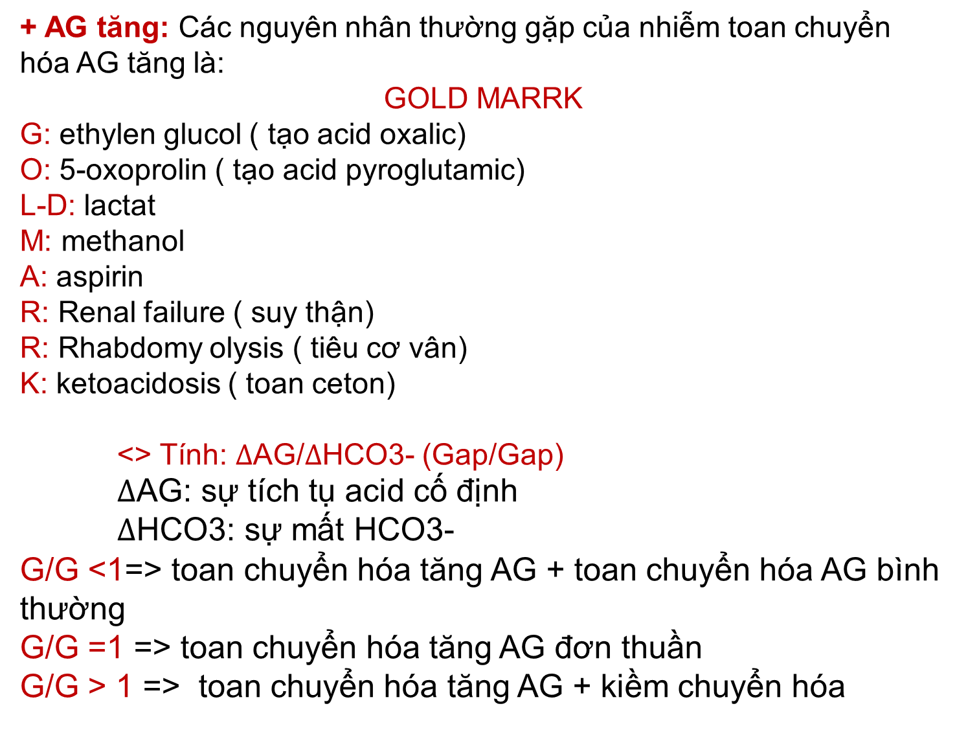
+ AG tăng: Các nguyên nhân thường gặp của nhiễm toan chuyển hóa AG tăng là:
GOLD MARRK
G: ethylen glucol ( tạo acid oxalic)
O: 5-oxoprolin ( tạo acid pyroglutamic)
L-D: lactat
M: methanol
A: aspirin
R: Renal failure ( suy thận)
R: Rhabdomy olysis ( tiêu cơ vân)
K: ketoacidosis ( toan ceton)
<> Tính: $∆$AG/$∆$HCO3- (Gap/Gap)
$∆$AG: sự tích tụ acid cố định
$∆$HCO3: sự mất HCO3-
G/G <1=> toan chuyển hóa tăng AG + toan chuyển hóa AG bình thường
G/G =1 => toan chuyển hóa tăng AG đơn thuần
G/G > 1 => toan chuyển hóa tăng AG + kiềm chuyển hóa

Slide 35
<> Tính rối loạn chi phối pH
Nếu xu hướng làm thay đổi pH của PaCO2 và HCO3- là như nhau, hãy kiểm tra % chênh lệch của PaCO2 và HCO3- so với giá trị bình thường. Độ chênh lệch nào lớn hơn thì yếu tố đó chi phối pH.
Ví dụ: pH = 7.25, HCO3- = 16, PaCO2= 60
- pH, PaCO2 thay đổi ngược chiều, pH giảm => toan hô hấp nguyên phát
- HCO3- cấp = 26 : HCO3- mạn: 32 => HCO3- đo được < 26
=> Toan hô hấp kèm toan chuyển hóa thứ phát
- Tính: %HCO3- chênh = (24-16)/24= 0.33
%PaCO2 chênh= ( 60-40)/40 = 0.5
=>Toan hô hấp là rối loạn chi phối.

Slide 36
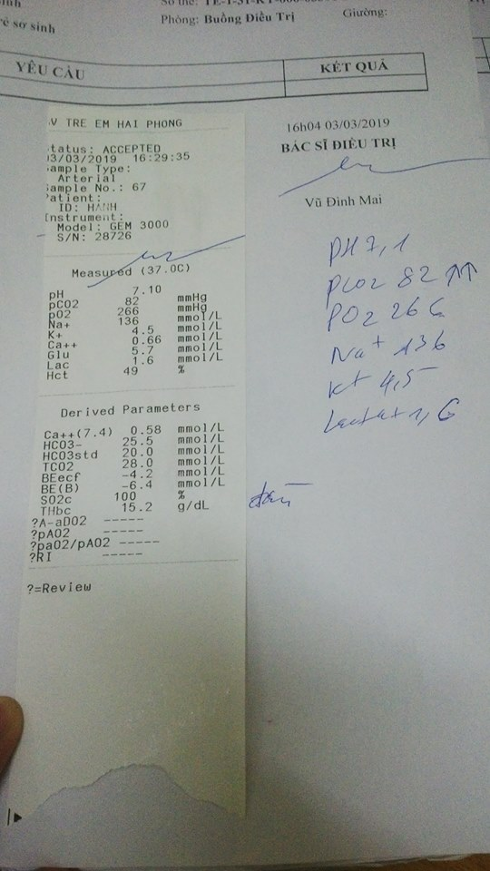
pH= 7.1; PaCO2= 82; PaO2 = 266; HCO3- = 25.5
pH, PaCO2 ngược chiều, pH giảm => toan hô hấp nguyên phát
Tính HCO3- dự đoán:
+ cấp = (0.1 x 42) + 24= 28.2
+ mạn = (0.4 x 42)+ 24= 40.8
HCO3- đo được < HCO3- cấp => kèm toan chuyển hóa thứ phát
Kết luận: toan hô hấp nguyên phát kèm toan chuyển hóa thứ phát

Slide 37
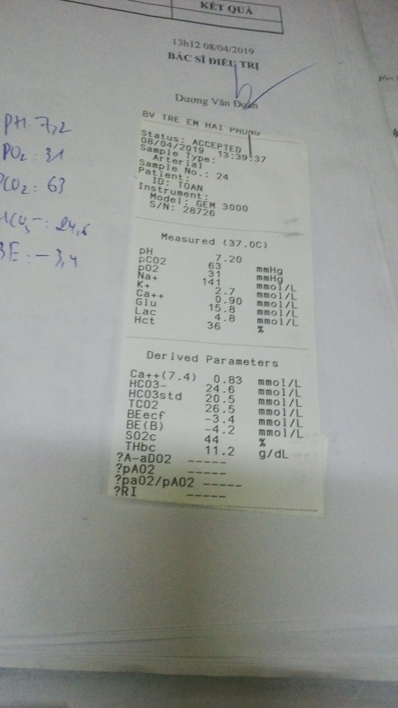
pH = 7.2 ; PaCO2= 63 ; PaO2= 31 ; HCO3- = 24.6
- PaO2 = 31 = > thiếu Oxy nặng
- pH, PaCO2 ngược chiều, pH giảm => toan hô hấp nguyên phát
-Tính HCO3- dự đoán:
+ cấp = ( 0.1 x 33) + 24 = 27.3
=> HCO3- đo được < HCO3- cấp => kèm toan chuyển hóa thứ phát
Kết luận: toan hô hấp nguyên phát kèm toan chuyển hóa thứ phát

Slide 38
A seven-year-old girl with insulin-dependent diabetes develops fever, followed by vomiting, diarrhea and worsening glycemic control. Laboratory evaluation shows the following: a sodium level of 144 mEq/L, chloride level of 118 mEq/L, bicarbonate level of 6 mEq/L, glucose level of 495 mg/dL; an arterial pH of 7.14 and a pCO₂ of 15 mmHg.
Which of the following is the best description of this patient’s acid-base disorder?
a) Increased AG metabolic acidosis with respiratory compensation
b) Normal AG metabolic acidosis with respiratory compensation
c) Increased AG metabolic acidosis and normal AG metabolic acidosis with respiratory compensation
d) Increased AG metabolic acidosis with respiratory acidosis

Slide 39
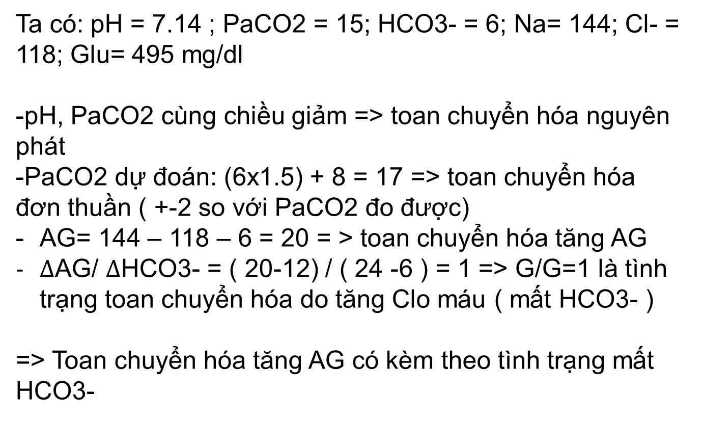
Ta có: pH = 7.14 ; PaCO2 = 15; HCO3- = 6; Na= 144; Cl- = 118; Glu= 495 mg/dl
-pH, PaCO2 cùng chiều giảm => toan chuyển hóa nguyên phát
-PaCO2 dự đoán: (6x1.5) + 8 = 17 => toan chuyển hóa đơn thuần ( +-2 so với PaCO2 đo được)
AG= 144 – 118 – 6 = 20 = > toan chuyển hóa tăng AG
$∆$AG/ $∆$HCO3- = ( 20-12) / ( 24 -6 ) = 1 => G/G=1 là tình trạng toan chuyển hóa do tăng Clo máu ( mất HCO3- )
=> Toan chuyển hóa tăng AG có kèm theo tình trạng mất HCO3-

Slide 40
A 16-year-old girl is brought to the emergency department by her parents, who are concerned because she has been extremely depressed and recently threatened suicide. Tonight, they found her vomiting and just ‘not acting right’. Laboratory evaluation shows the following: a sodium level of 144 mEq/L, chloride level of 100 mEq/L, bicarbonate level of 24 mEq/L; an arterial pH of 7.40 and a pCO₂ of 40 mmHg.
Which of the following best describes this patient’s acid-base status?
a) The patient has no acid-base abnormality
b) The patient has both a metabolic acidosis and a metabolic alkalosis
c)The patient has primary respiratory acidosis with complete respiratory compensation

Slide 41
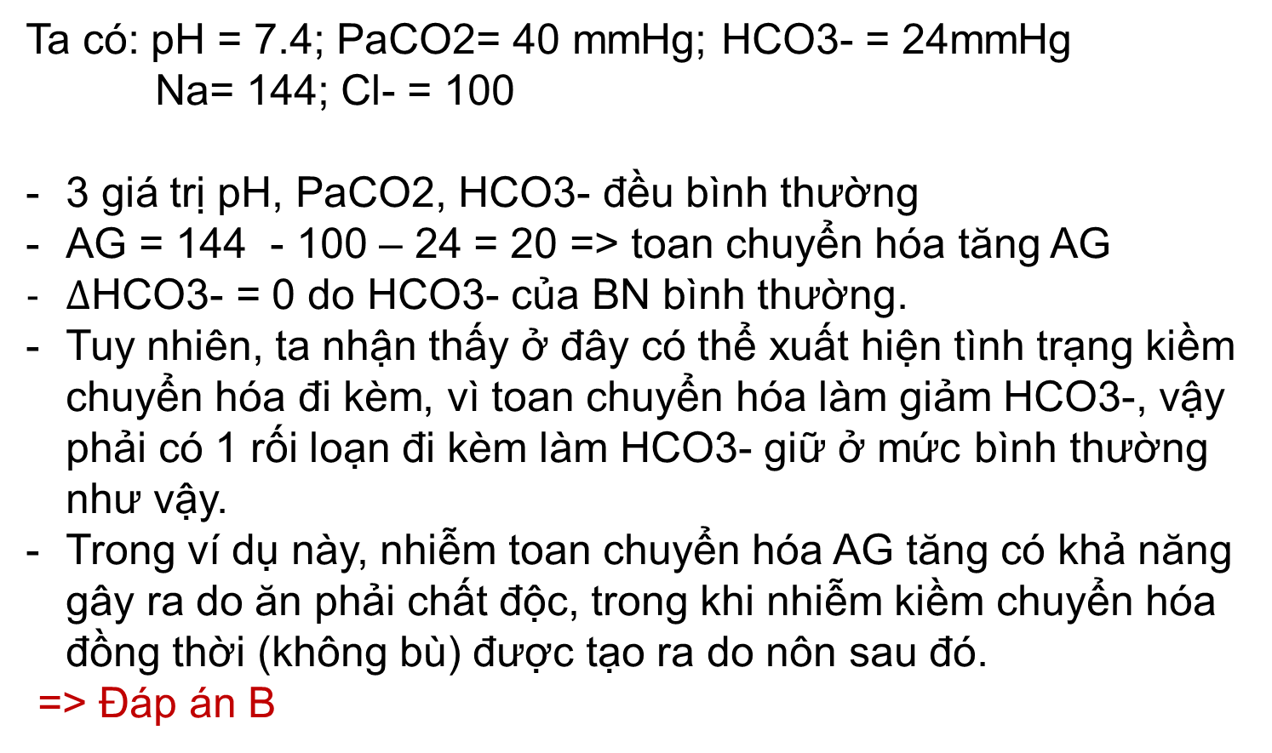
Ta có: pH = 7.4; PaCO2= 40 mmHg; HCO3- = 24mmHg
Na= 144; Cl- = 100
3 giá trị pH, PaCO2, HCO3- đều bình thường
AG = 144 - 100 – 24 = 20 => toan chuyển hóa tăng AG
$∆$HCO3- = 0 do HCO3- của BN bình thường.
Tuy nhiên, ta nhận thấy ở đây có thể xuất hiện tình trạng kiềm chuyển hóa đi kèm, vì toan chuyển hóa làm giảm HCO3-, vậy phải có 1 rối loạn đi kèm làm HCO3- giữ ở mức bình thường như vậy.
Trong ví dụ này, nhiễm toan chuyển hóa AG tăng có khả năng gây ra do ăn phải chất độc, trong khi nhiễm kiềm chuyển hóa đồng thời (không bù) được tạo ra do nôn sau đó.
=> Đáp án B

Slide 42


